Slide 1
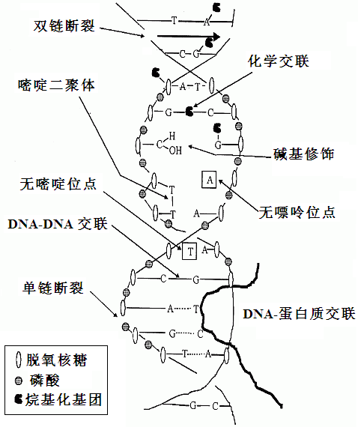
图5-1 DNA分子上可能遭遇到的各种损伤

Slide 2
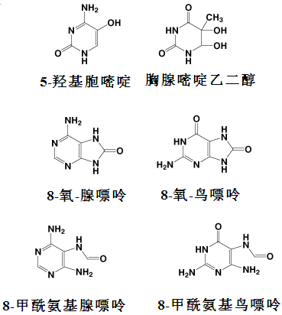
图5-2 活性氧造成的碱基损伤

Slide 3
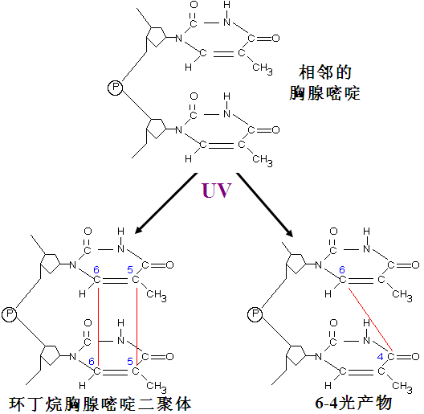
图5-3 紫外线引起的碱基损伤

Slide 4
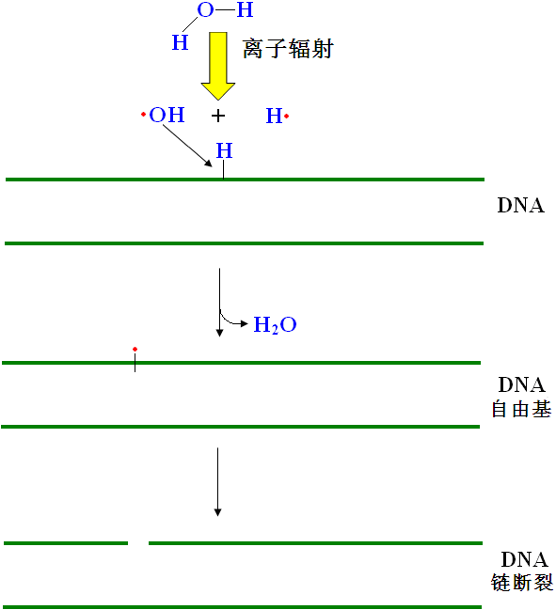
图5-4 离子辐射引起的DNA链断裂

Slide 5
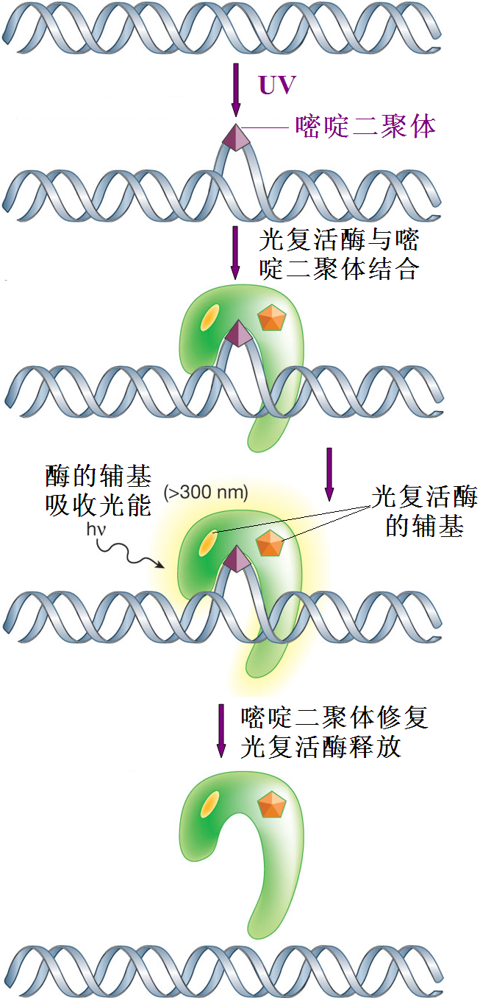
图5-5 嘧啶二聚体的直接修复

Slide 6
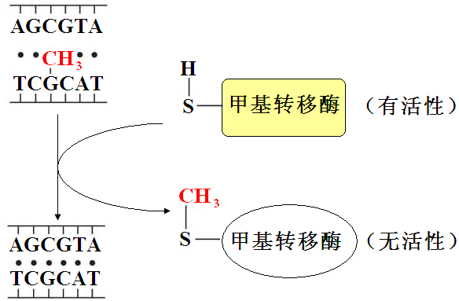
图5-6 烷基化碱基的直接修复

Slide 7
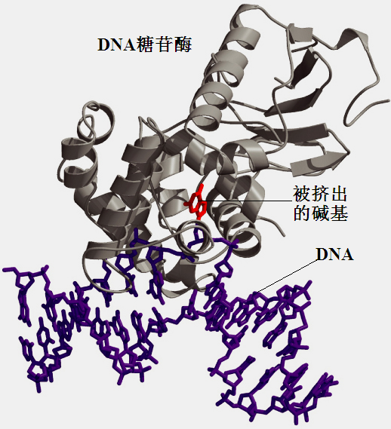
图5-7 DNA糖苷酶识别、挤出受损伤碱基的示意图

Slide 8
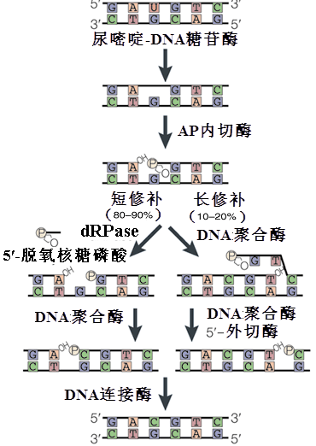
图5-8 尿嘧啶的切除修复

Slide 9
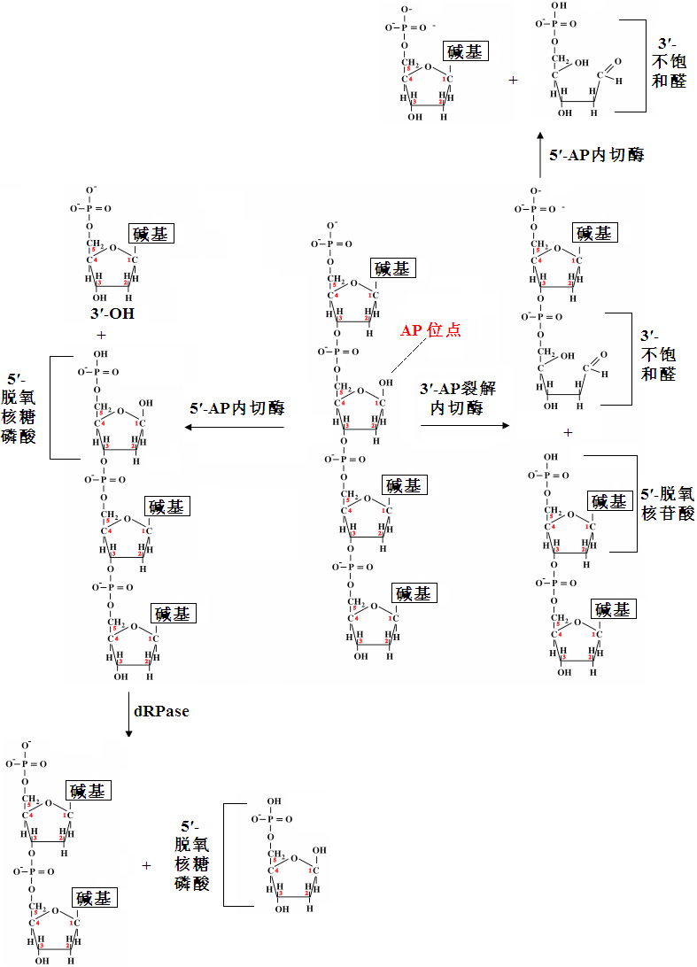
图5-9 两类AP内切酶的作用特征

Slide 10
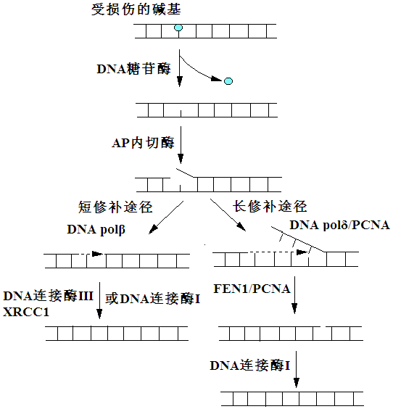
图5-10 真核细胞的碱基切除修复

Slide 11
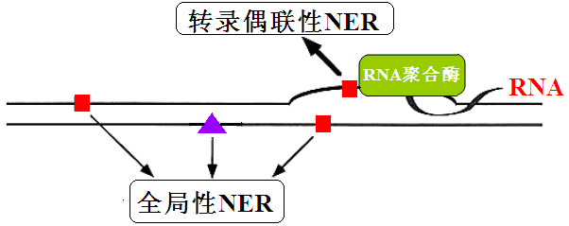
图5-11 全局性NER和转录偶联性NER

Slide 12
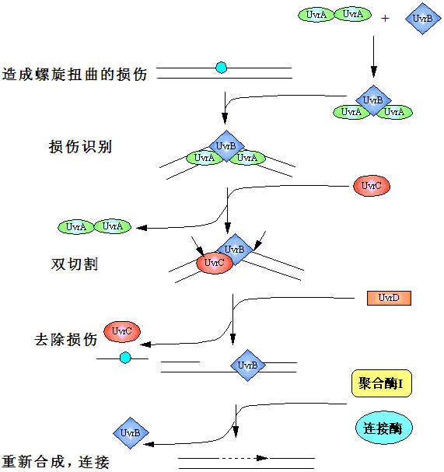
图5-12 E. coli核苷酸切除修复的详细过程

Slide 13
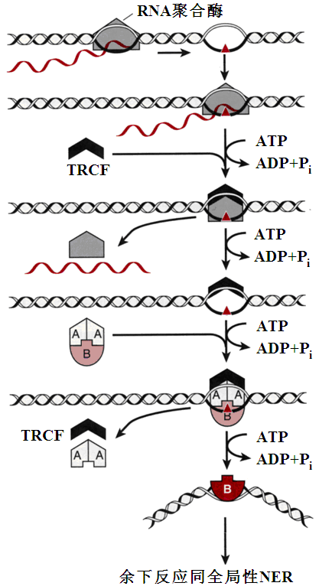
图5-13 E. coli的TCR机制

Slide 14
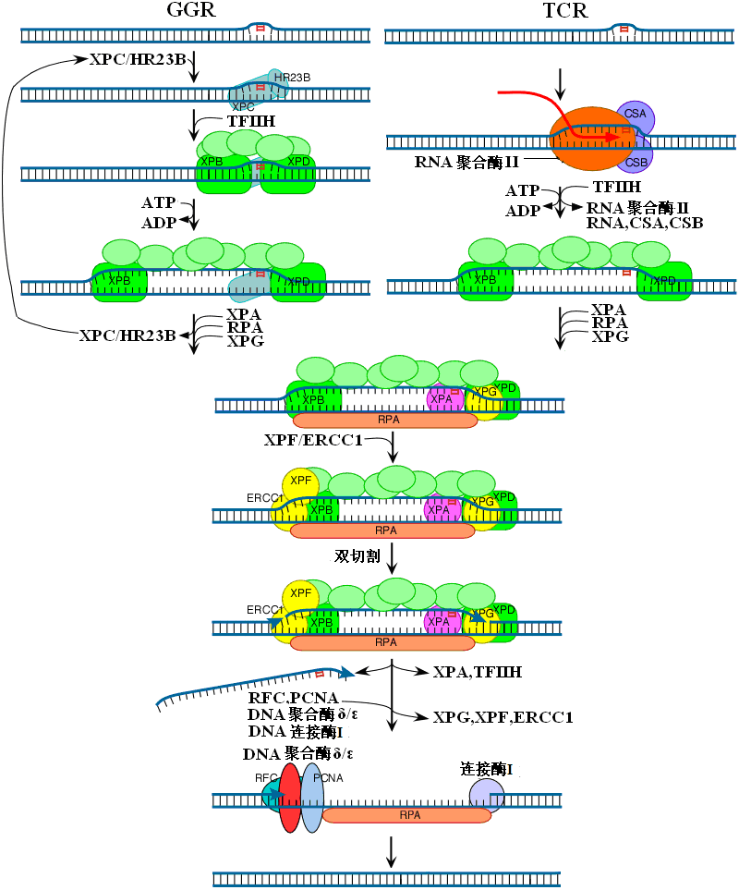
图5-14 哺乳动物细胞的GGR和TCR

Slide 15
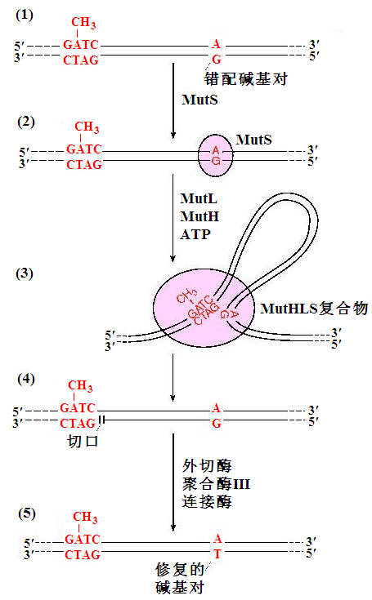
图5-15 E. coli错配修复的详细过程

Slide 16
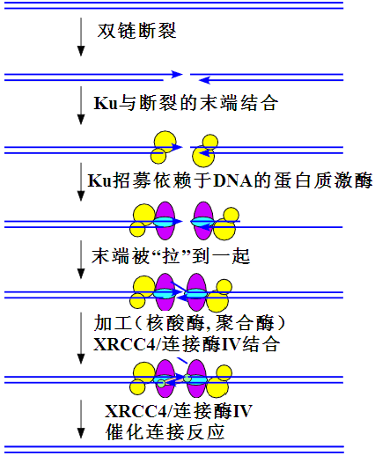
图5-16 哺乳动物细胞DNA双链断裂的非同源末端连接

Slide 17
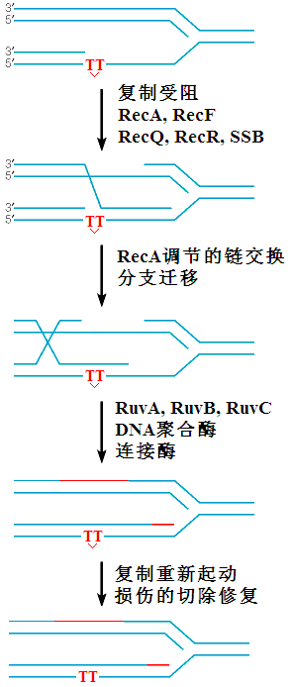
图5-17 E. coli的重组跨越

Slide 18
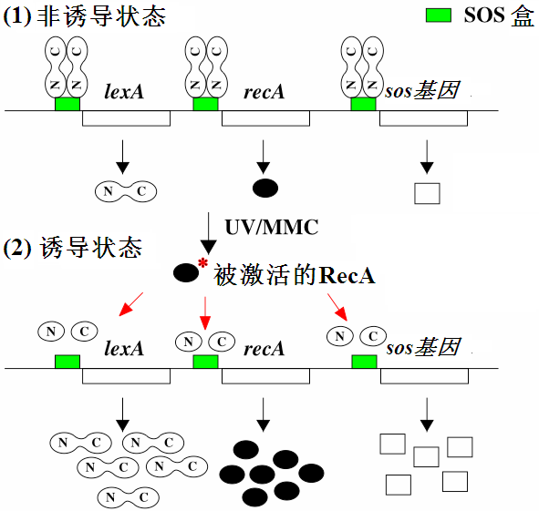
图5-18 E. coli的SOS反应

Slide 19
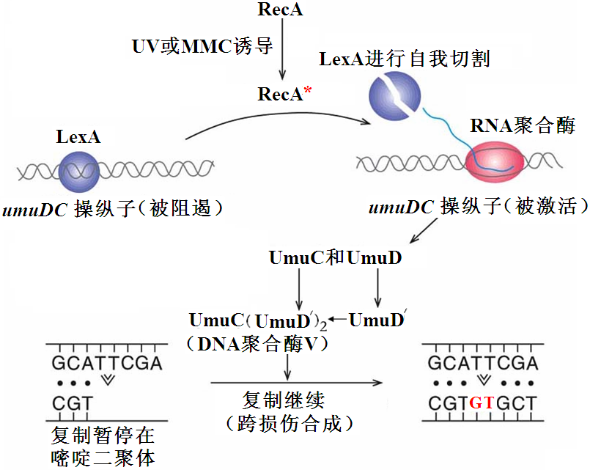
图5-19 E. coli DNA损伤的跨越合成

Slide 20
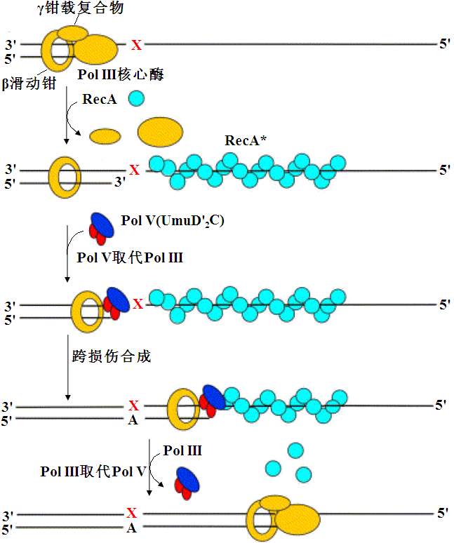
图5-20 DNA polV参与的跨损伤合成的详细步骤

Slide 21
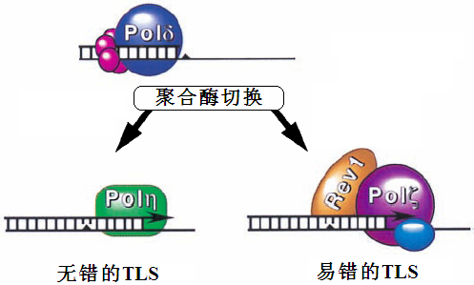
图5-21 酵母细胞DNA的两种跨损伤合成机制

Slide 22
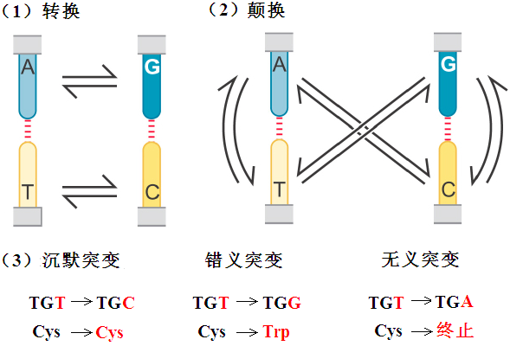
图5-22 碱基突变的几种方式

Slide 23
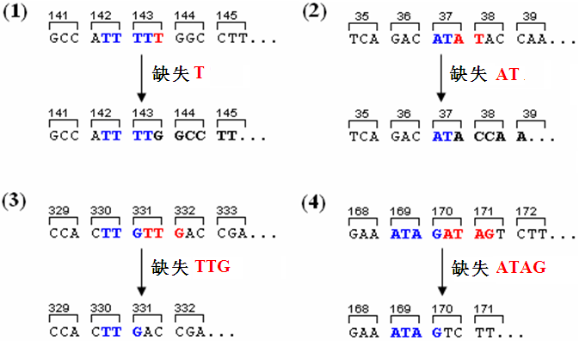
图5-23 移码突变

Slide 24
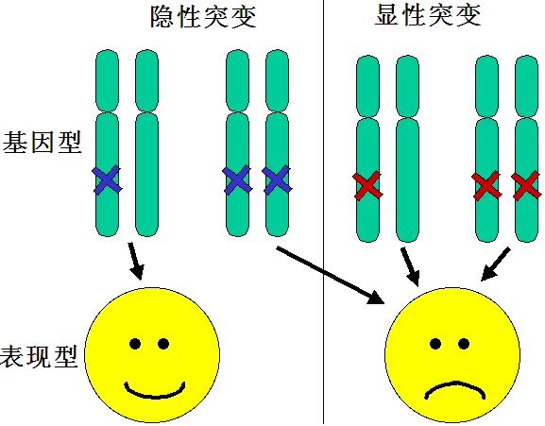
图5-24 隐性突变和显性突变

Slide 25
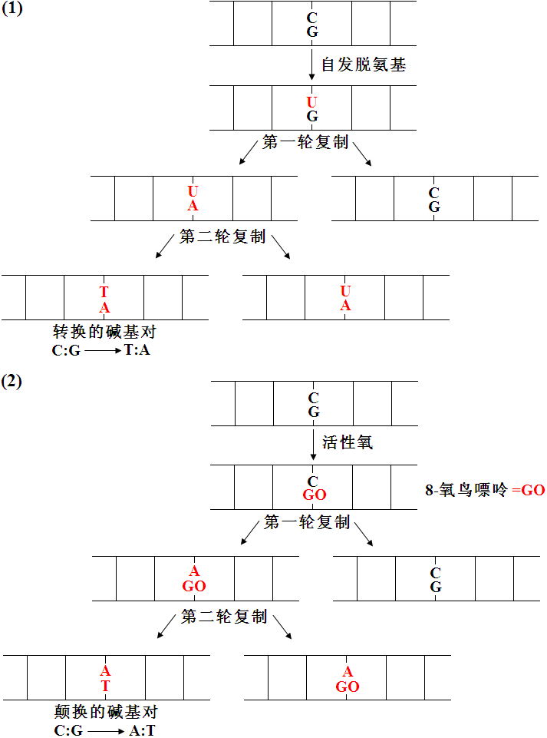
图5-25 自发脱氨基和活性氧作用引起的碱基转换

Slide 26
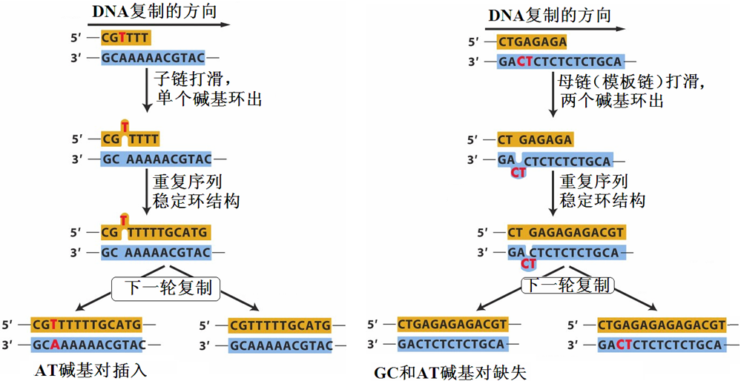
图5-26 复制打滑引起的插入或缺失突变

Slide 27
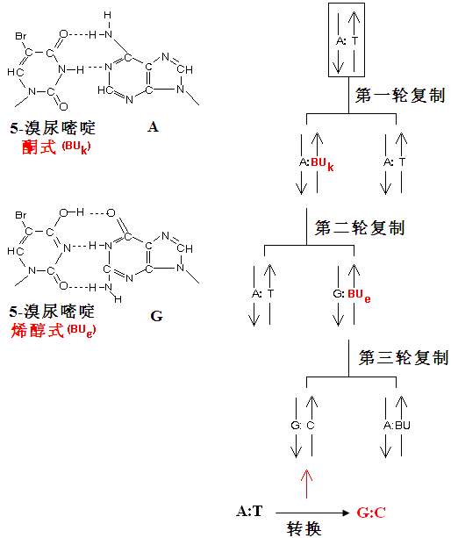
图5-27 5-溴尿嘧啶诱发的点突变

Slide 28
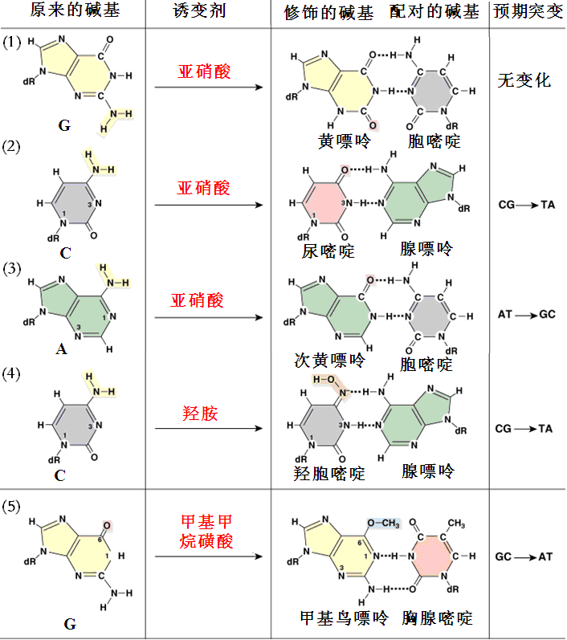
图5-28 诱变剂诱发的点突变

Slide 29
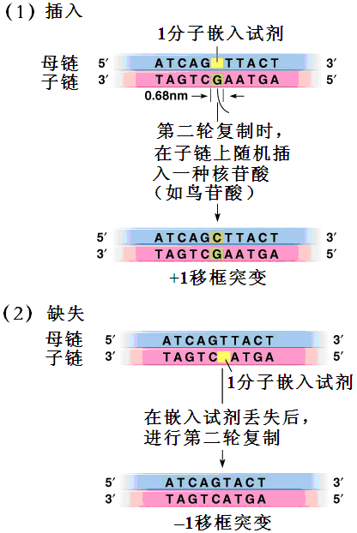
图5-29 嵌入试剂诱发的移框突变

Slide 30
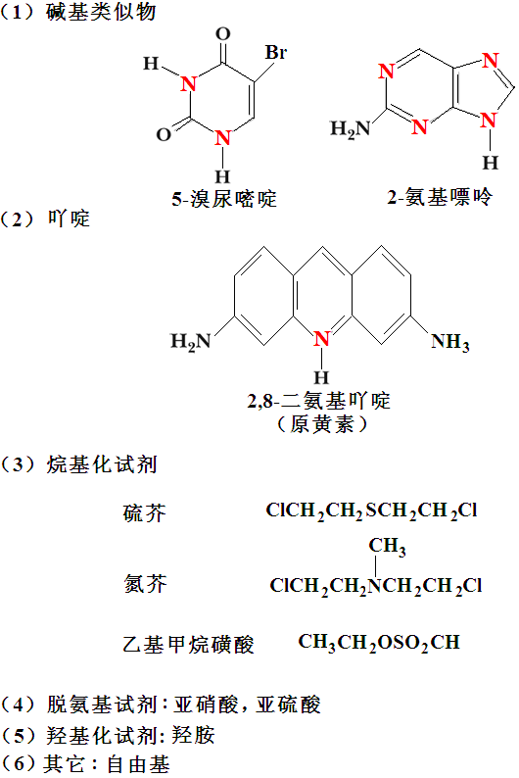
图5-30 各种化学诱变剂化学结构

Slide 31
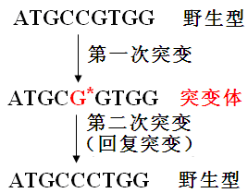
图5-31 回复突变

Slide 32
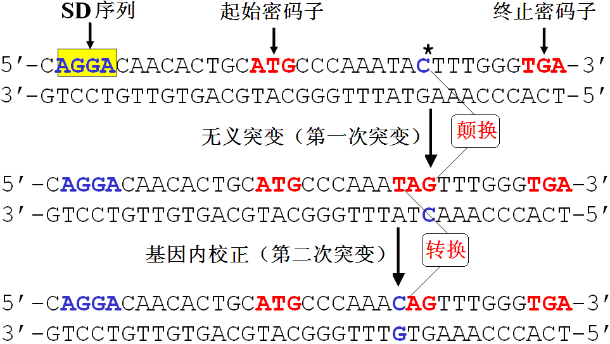
图5-32 基因内校正

Slide 33
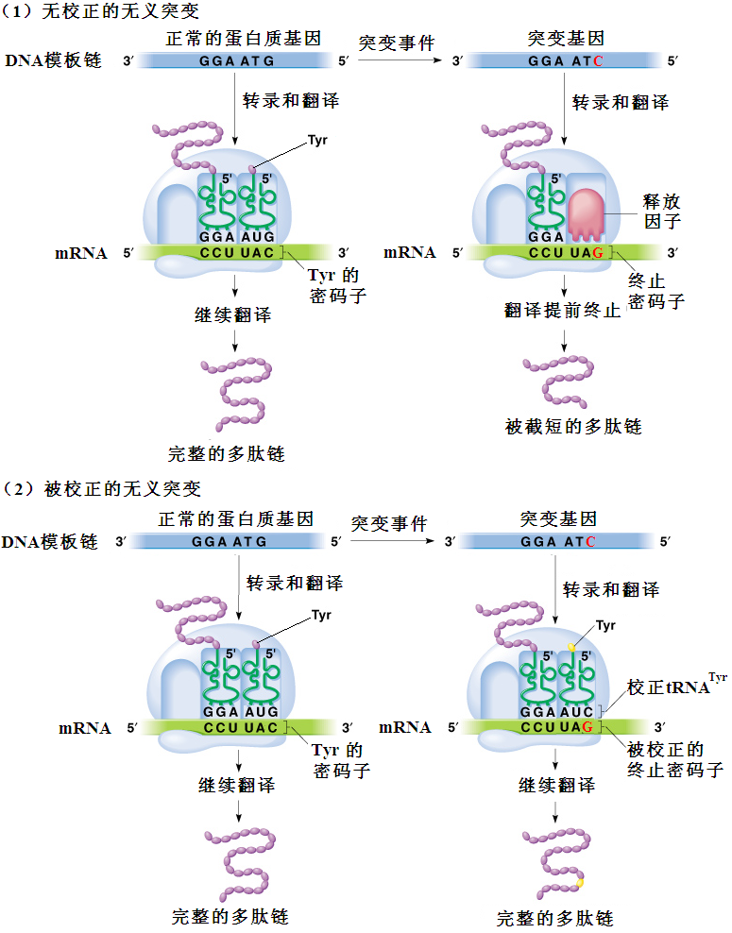
图5-33 基因间校正

Slide 34
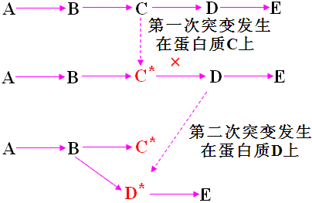
图5-34 迂回校正

